Slide 1

RESULTADOS DE LA CONSULTA CIUDADANA -
TEMAS A PRIORIZAR

Slide 2
TEMÁTICAS A PRIORIZAR
Se realizó una encuesta ciudadana por medio de la cual, los participantes podían priorizar entre las siguientes temáticas (según sus intereses), cuales debían ser abordados en la rendición de cuentas. Calificando en una escala de 6 (La más prioritaria) a 1 (La menos prioritaria).
- Seguridad y convivencia
- Social (Educación, salud, enfoque de mujer y género, víctimas, etc.)
- Reactivación económica
- Participación ciudadana
- Ambiental
- Inspección, vigilancia y control (control urbanístico, establecimientos de comercio, espacio público).
.

Slide 3
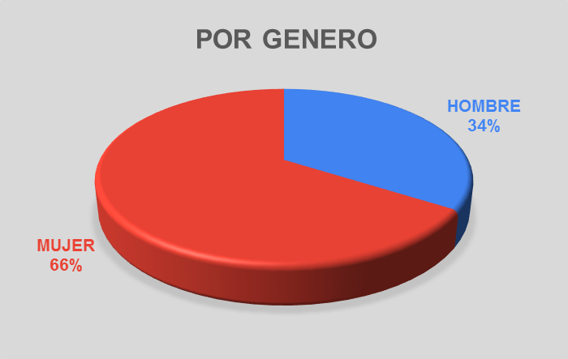
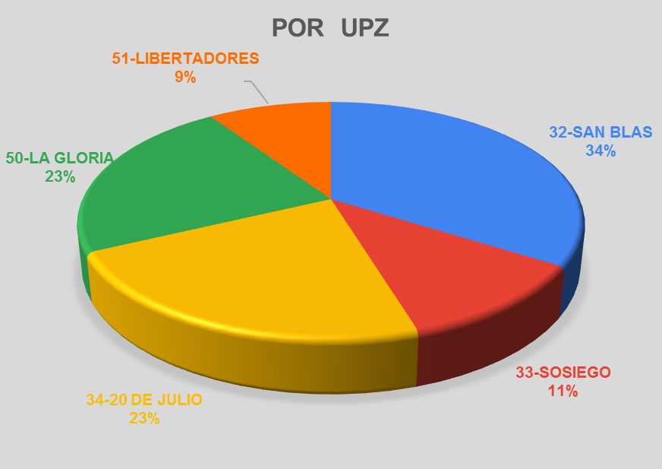
PARTICIPACIÓN DE LA COMUNIDAD
.
La mayor participación se registro en la UPZ San Blas con un 34%. Así mismo, fueron las mujeres quienes en su mayoría respondieron la encuesta, con un 66%

Slide 4
PRIORIZACIÓN
.

Slide 5
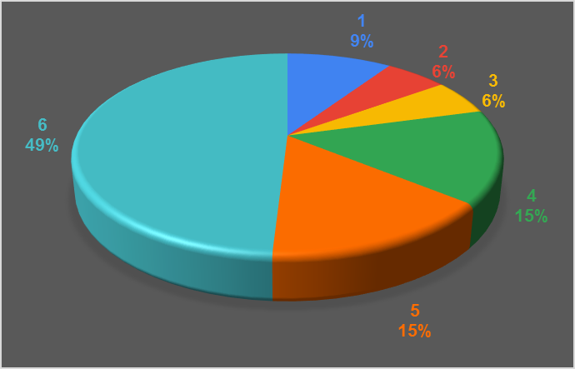
SEGURIDAD Y CONVIVENCIA
El porcentaje de participantes que dieron prioridad 6 al tema de seguridad y convivencia fue del 49%.

Slide 6
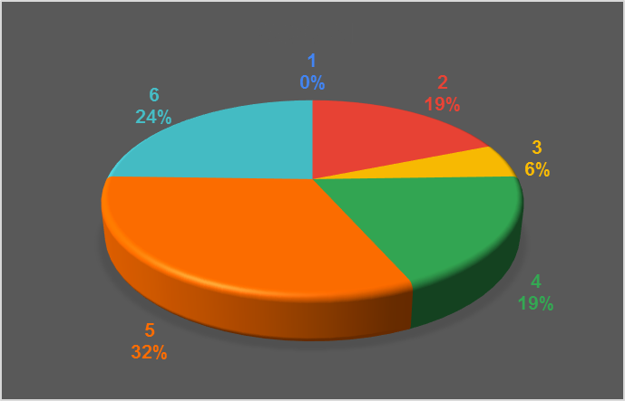
SOCIAL (EDUCACIÓN, SALUD, ENFOQUE DE MUJER Y GÉNERO, VÍCTIMAS, ETC.
El porcentaje de participantes que dieron prioridad 5 al tema social fue del 32%.

Slide 7
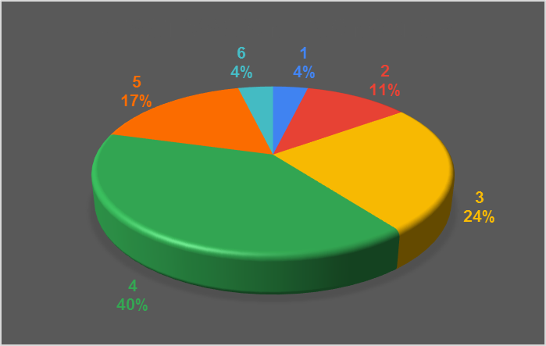
REACTIVACIÓN ECONOMICA
El porcentaje de participantes que dieron prioridad 4 al tema de reactivación económica fue del 40%.

Slide 8
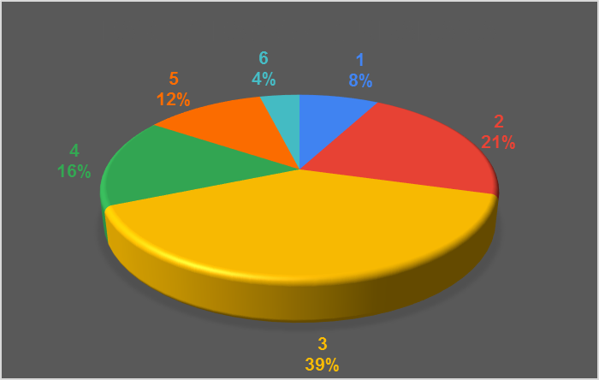
PARTICIPACIÓN CIUDADANA
El porcentaje de participantes que dieron prioridad 3 al tema de participación económica fue del 39%.

Slide 9
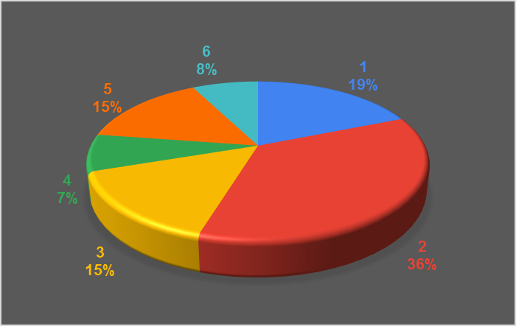
AMBIENTE
El porcentaje de participantes que dieron prioridad 2 al tema de ambiente fue del 36%.

Slide 10
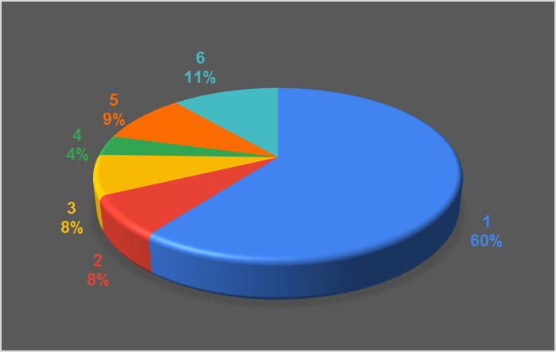
INSPECCIÓN, VIGILANCIA Y CONTROL
El porcentaje de participantes que dieron prioridad 1 al tema de IVC fue del 60%.

Slide 11
SUGERENCIAS ADICIONALES
Más puntos para conciliar
Seguridad en los barrios y los colegios
Presentación de los proyectos (convenios y contratos)
Reparación de vías, señalización y movilidad.
Mantenimiento de parques
Mayor inclusión en los programas de educación
Derechos de la población con discapacidad
Presupuesto
Dar respuesta escrita a las preguntas de la rendición de cuentas
Mayor participación para las juntas
Cultura, arte y patrimonio
Incluir lenguaje de señas en la presentación
Que se cree un manifiesto de la solicitudes de la comunidad
Que se tenga en cuenta los sectores de la parte alta del territorio
Que las convocatorias para el evento se realicen con tiempo

Slide 12

GRACIAS

